Slide 1
МЕРОПРИЯТИЯ, ПОСВЯЩЕННЫЕ ПРАЗДНИКУ ПОСЛЕДНЕГО ШКОЛЬНОГО ЗВОНКА 2023 год
Письмо министерства образования и науки края от 05.04.2023 № 02.1-14- 4765 "О проведении торжественных мероприятий, посвященных празднику Последнего школьного звонка"
ГРАФИК ПРОВЕДЕНИЯ РЕКОМЕНДОВАН С УЧЕТОМ СРОКОВ ПРОВЕДЕНИЯ
ГОСУДАРСТВЕННОЙ ИТОГОВОЙ АТТЕСТАЦИИ:
ДЛЯ 9 КЛАССОВ:
20, 22 мая 2023 г. - в ОО, где обучающиеся сдают ОГЭ по истории, физике, биологии
ДЛЯ 11 КЛАССОВ:
24 мая 2023 г. – в ОО, где обучающиеся сдают ЕГЭ по химии, географии, литературе
26, 27 мая 2023 г.
для всех остальных образовательных организаций

Slide 2
РУКОВОДИТЕЛЯМ, ОРГАНОВ МЕСТНОГО САМОУПРАВЛЕНИЯ, ОСУЩЕСТВЛЯЮЩИ УПРАВЛЕНИЕ В СФЕРЕ ОБРАЗОВАНИЯ
Х
Недопущение проведения торжественных и праздничных мероприятий в учреждениях общественного питания (ресторанах, столовых, кафе)
Исключение возможности распития алкогольных напитков детьми и родителями (законными представителями) в местах проведения торжественных и праздничных мероприятий
Выполнение мер антитеррористической безопасности
Организация дежурства (педагогов, родителей, представителей администрации образовательной организации и т.п.) в местах проведения торжественных и праздничных мероприятий
Организация перевозки детей в соответствии с утвержденными законодательством требованиями на транспорте, предназначенном для перевозки и имеющем лицензию
Организация взаимодействия с правоохранительными органами, органами здравоохранения, другими заинтересованными ведомствами по обеспечению
безопасности в местах проведения торжественных и праздничных мероприятий

Slide 3

ВСЕРОССИЙСКИЙ ПРОЕКТ "УРОК ЦИФРЫ"
Тема: "Город будущего: как квантовые технологии меняют нашу жизнь"
с 5 по 30 апреля 2023 г.
Материалы к Уроку доступны по ссылке: https://урокцифры.рф/future-city (ИСХ. 02.1-14-4027)
муниципалитеты | Общее количество образовательных организаций в районе (городе) | Количество школ в районе (городе), принявших участие в мероприятии
им. Лазо | 29 | 10
Николаевский | 16 | 8
Охотский | 7 | 3
Солнечный | 13 | 9
Хабаровский | 34 | 17
г. Хабаровск | 70 | 21
до 10 мая 2023 г. отчеты о проведении в установленном порядке и на электронную почту: enkrivonogova@adm.khv.ru

Slide 4
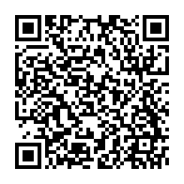
ПРОЕКТ «КОД БУДУЩЕГО» (8-11 класс)
реализуется в рамках федерального проекта «Развитие кадрового потенциала
ИТ-отрасли» национальной программы «Цифровая экономика Российской Федерации» Министерства цифрового развития, связи и массовых коммуникаций Российской Федерации
ОНЛАЙН
ОФЛАЙН 2022-2023 учебный год
I модуль: 1007 школьников
II модуль: 239 школьников
! Подготовка к решению заданий по ЕГЭ (информатика) по программированию
!! Повышение компетентности учителей информатики
!!! Цифровые компетенции будущего для старшеклассников
Очно обучается 195 человек, из них:
КГАНОУ КЦО – 89 человек
МОУ СОШ №3 Ванино – 28 человек
КГАОУ РМЦ – 23 человека
Многопрофильный лицей
пос. Чегдомын – 18 человек
МОУ «Инженерная школа города Комсомольск-на-Амуре» – 18 человек
МБОУ ДО Кванториум г. Комсомольска-на-Амуре – 11 человек
МБОУ СОШ с. Восточное – 8 человек
Оперативный
мониторинг участия в проекте по районам
в разрезе школ

Slide 5
ПРОЕКТ «КОД БУДУЩЕГО» (8-11 класс)
Письмо министерства образования и науки края от 05.04.2023 № 02.1-14-4775
ОБУЧЕНИЕ УЧАЩИХСЯ
ПОВЫШЕНИЕ КВАЛИФИКАЦИИ ПЕДАГОГОВ
7 – 11 классы
программа «Шаг в программирование»
18 часов
Знакомство с языками программирования
Умение разрабатывать мобильные приложения
Выбор направления обучения языкам программирования в рамках проекта «Код в будущее» в 2023/2024 учебном году
обучение бесплатное
Учителя информатики
«Методика сетевого обучения школьников программированию»
72 часа
Планирование, разработка и проведение очных и сетевых учебных занятий
Разработка учебных материалов для дополнительного обучения школьников программированию
Подготовка обучающихся к ГИА
обучение бесплатное для педагогов офлайн площадок проекта
Региональный координатор – Краевой центр образования (Комиссарова О.В.)

Slide 6
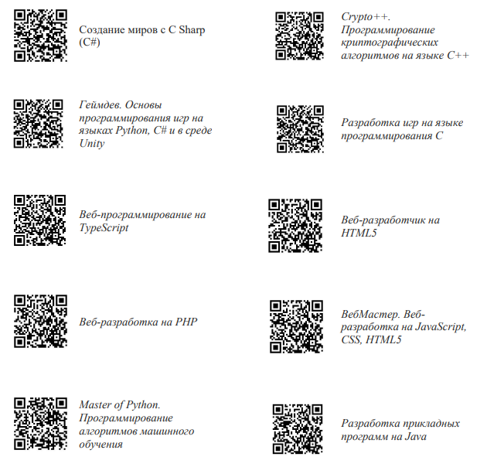
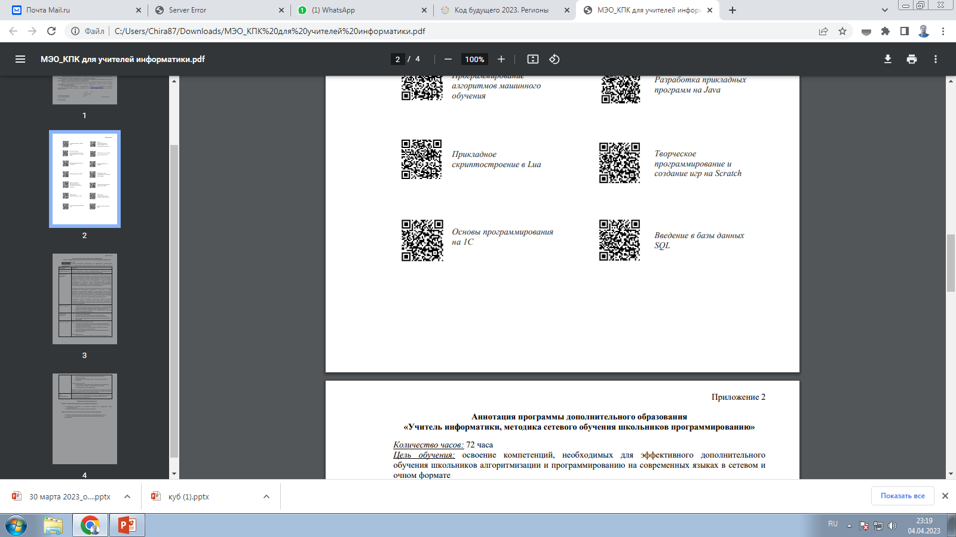

ПРОГРАММЫ ПОВЫШЕНИЯ КВАЛИФИКАЦИИ

Slide 7
МОНИТОРИНГ ПЛАНИРОВАНИЯ КОНТРОЛЬНЫХ
И ПРОВЕРОЧНЫХ РАБОТ
Запрос Рособрнадзора
СРОК: до 16 апреля
Единый график оценочных процедур (контрольных и проверочных работ) для каждой ОО на учебный год или полугодие
размещен на сайте школы в
подразделе «Документы»
раздела «Сведения об ОО»
включает федеральные, региональные, муниципальные и школьные оценочные процедуры
Рекомендации для системы общего образования по основным подходам к формированию графика проведения оценочных процедур (письмо Минпросвещения России и Рособрнадзора от 06.08.2021 № СК-228/03,
ИСХ минобрнауки Хабаровского края от
17.08.2021 № 02.1-14-11121)
текущий контроль успеваемости и промежуточной аттестации
избегать дублирования ОП
упорядочивание оценочных процедур
- не более одной ОП в день
- не чаще одного раза в 2,5 недели
- объём учебного времени ОЦ не более 10 %
мониторинг сайтов школ
сводная информация по муниципальному образованию
Консультации по телефонам: 31-09-26, 42-13-29

Slide 8

Всероссийский профессиональный конкурс
«Директор года России»
Учредитель конкурса – Министерство просвещения Российской Федерации.
Участники конкурса – руководители общеобразовательных организаций, имеющие стаж работы в качестве директора не менее трех лет.
Конкурс проводится в два этапа:
с 15 по 28 августа 2023 г. – отборочный (заочный);
с 29 сентября по 4 октября 2023 г. – основной (очный).
Основной (очный) этап конкурса будет проходит в г. Москве.
.
Для участия в конкурсе необходимо в период с 25 июля по 14 августа 2023 г. пройти регистрацию.

Slide 9

Региональное
профориентационное и карьерное мероприятие
для молодежи Хабаровского края
«МЕГАмаркет карьеры»
ТИХООКЕАНСКИЙ ГОСУДАРСТВЕННЫЙ УНИВЕРСИТЕТ
12 апреля 2023 года
Цель мероприятия – формирование осознанного профессионального выбора и образовательной траектории молодежи Хабаровского края, содействие трудоустройству молодых специалистов в ключевых отраслях экономики края, в т. ч. высокотехнологичных производствах, секторе исследований и научных разработок; продвижение бренда дальневосточного работодателя в молодежной среде.
В здании ТОГУ по адресу: г. Хабаровск, ул. Тихоокеанская 136.
с 12:00 до 13:30 часов - стендовые сессии, ярмарка вакансий и интерактивы для студентов и выпускников университета
с 14:00 до 16:00 часов - стендовые сессии, ярмарка профессий и интерактивы для школьников выпускных классов
В конференц-зале первого учебного корпуса ПИ ТОГУ по адресу: г. Хабаровск, ул. Карла Маркса, 68
с 10:00 до 14:00 часов мероприятие по трудоустройству выпускников бакалавриата очной формы обучения по педагогическим направлениям подготовки
.

Slide 10
ОСНОВНЫЕ МЕРОПРИЯТИЯ ПО ЗДОРОВЬЕСБЕРЕЖЕНИЮ В АПРЕЛЕ
НЕДЕЛЯ ЗДОРОВЬЯ (3 – 8 апреля)
МУНИЦИПАЛЬНЫЙ ЭТАП ВСЕРОССИЙСКОГО КОНКУРСА "ЛУЧШАЯ ШКОЛЬНАЯ СТОЛОВАЯ - 2023"
(1 – 30 апреля, документы победителей до 15 мая)
ОБУЧЕНИЕ ПО ПРОГРАММАМ "ОСНОВЫ ЗДОРОВОГО ПИТАНИЯ" В ФБУН "НОВОСИБИРСКИЙ НИИ ГИГИЕНЫ" (до 5 числа)
МОНИТОРИНГ ОРГАНИЗАЦИИ ШКОЛЬНОГО ПИТАНИЯ РОСПОТРЕБНАДЗОРОМ (до 14 апреля)

